Slide 1

SISTEMA DE GESTIÓN DE SEGURIDAD Y SALUD EN EL TRABAJO
www.atcalsas.com

Slide 2
PROPÓSITO DEL SISTEMA

Slide 3
PROPOSITO DEL SISTEMA
¿Cuál es el objetivo?
Adoptar estándares internacionales en materia de Seguridad y Salud en el Trabajo con el fin de lograr una adecuada administración de riesgos que permita mantener el control permanente de los mismos en los diferentes oficios y que contribuya al bienestar físico, mental y social del trabajador y al funcionamiento de los recursos e instalaciones.
¿Para qué se implementa?
El SG-SST permite a la organización enfocarse en los riesgos críticos identificados y establecer estrategias de control para asegurar un ambiente de trabajo seguro y de esta manera:
  Disminuir el ausentismo laboral
  Mejorar las condiciones de salud y seguridad en ambientes laborales
  Reducir las pérdidas generadas por accidentes
  Generar confianza en las partes interesadas en la continuidad del negocio
  Asegurar el cumplimiento de las exigencias legales

Slide 4
NORMATIVIDAD RELACIONADA

Slide 5
LEY 100 DE 1993
SISTEMA GENERAL DE
SEGURIDAD SOCIAL INTEGRAL
El sistema de riesgos profesionales ahora denominado SISTEMA DE SEGURIDAD Y SALUD EN EL TRABAJO, se encuentra enmarcado desde la LEY 100 de 1993, reglamentada en el decreto 1295 de 1994 y modificada en la ley 1562 de 2012
SGSSI
Sistema de Seguridad Social en Salud.
Sistema General de Pensiones.
Sistema General de Riesgos Profesionales.
Servicios Sociales Complementarios.

Slide 6
NORMATIVIDAD
Ley 9/79 Título III Salud Ocupacional Art 111, en todo lugar de trabajo se establecerá un Programa SO.
Decreto 614/84 Art 28,29 y 30 se establece la obligación de adelantar Programas de Salud Ocupacional
Resolución 1016/89 se reglamenta la organización, funcionamiento y forma de los programas de SO
Ley 1565/12 Art1 estableció que el programa SO se entenderá como SG-SST
Decreto 1443/14 se dictan disposiciones para la implementación del SG-SST
Decreto 1072/15 Por medio del cual se expide el Decreto Único Reglamentario del Sector Trabajo Libro 2, Parte 2, Título 4, Capítulo 6
Decreto 472/15 Por el cual se reglamentan los criterios de graduación de las multas por infracción a las normas de Seguridad y Salud en el Trabajo y Riegos Laborales
Decreto 171/16 Comunica la ampliación de la fecha para cumplir con la implementación del Decreto 1072 Sistema de Seguridad y Salud en el Trabajo

Slide 7
OTRAS NORMAS
1. Decreto 1072 Libro 2 Titulo 2 Sección 4 Capítulo 6
Unificación de todo el contenido del Decreto 1443 de 2014. Presenta la estructura y los lineamientos para el desarrollo e implementación del Sistema de Gestión en Seguridad y Salud en el Trabajo.
2. OHSAS 18001
Requisitos para un Sistema de gestión en seguridad y salud ocupacional, el enfoque de esta norma está relacionado con el control de riesgos y la mejora del desempeño de la seguridad y salud ocupacional de las organizaciones.

Slide 8
OTRAS NORMAS
3. Proyecto ISO 45001
Primera norma internacional de gestión de seguridad y salud en el trabajo, la cual sustituirá a OHSAS 18001. Esta norma se basará en una estructura de alto nivel, cómo las organizaciones van a implantar la norma ISO 45001 e identificar peligros, evaluar y controlar riesgos.
4. RUC (Consejo Colombiano)
Registro Único de Contratistas, se trata de un sistema que integra salud ocupacional, salud en el trabajo y cuidado del ambiente. Es la herramienta de evaluación del desempeño en SSOA, aplicada en empresas contratistas del sector hidrocarburos y de otros sectores contratantes.

Slide 9
FECHAS MÁXIMAS DE IMPLEMENTACIÓN

Slide 10
FECHAS MÁXIMAS Y SANCIÓNES
Según el decreto 1072 de 2015, mientras se cumplen los siguientes plazos para implementar el sistema, debe demostrarse como mínimo el diagnóstico y el plan de trabajo:
El decreto 171 de 2016 estableció como fecha máxima para el cumplimiento e implementación del sistema el 31 de enero de 2017 para toda empresa pública y privada
 | Número de trabajadores | Activos totales en número de SMMLV | Incumplimiento | Por Accidentes de trabajo o enfermedad profesional | Muerte
Micro | Hasta 10 | < 500 SMMLV | 1 a 5 | 1 a 20 | 20 a 24
Pequeña | De 11 a 50 | 501 a < 5.000 SMMLV | 6 A 20 | 21 a 50 | 25 a 150
Mediana | De 51 a 200 | 100.000 a 610.000 UVT | 21 A 100 | 51 a 100 | 151 a 400
Grande | De 201 o más | > 610.000 UVT | 101 hasta 500 | 101 a 1000 | 401 a 1000

Slide 11
APLICABILIDAD - ALCANCE

Slide 12

SEGÚN DECRETO 1072 DE 2015
RESPONSABLES
Empleadores por cualquier tipo de contrato (civil, comercial, Administrativo):
    Públicos
    Privados
Empresas temporales
Cooperativas
Organizaciones de economía solidaria
CUBRE A
Trabajadores dependientes
Contratistas
Trabajadores cooperados
Trabajadores en misión

Slide 13
CARACTERÍSTICAS ESPECIALES DEL SISTEMA

Slide 14
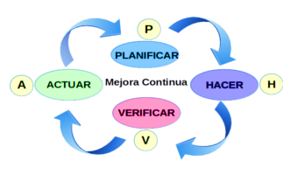
CARACTERÍSTICAS

Slide 15

OBLIGACIONES EMPLEADOR
El empleador está obligado a la protección de la seguridad y la salud de los trabajadores, acorde con lo establecido en la normatividad vigente.
Decreto 1072/2015 ARTÍCULO 2.2.4.6.8.

Slide 16

OBLIGACIONES ARL
USUARIOS AMBULANTES
Decreto 1072/2015 ARTÍCULO 2.2.4.6.9 Las Administradoras de Riesgos Laborales - ARL, dentro de las obligaciones que le confiere la normatividad vigente en el Sistema General de Riesgos Laborales, capacitarán al Comité Paritario o Vigía de Seguridad y Salud en el Trabajo - COPASST o Vigía en Seguridad y Salud en el Trabajo en los aspectos relativos al SG-SST y prestarán asesoría y asistencia técnica a sus empresas y trabajadores afiliados, en la implementación del presente capítulo.

Slide 17

OBLIGACIONES TRABAJADORES
El SG SST no solo es responsabilidad del empleador o contratistas, también le asigna responsabilidades a los trabajadores.
Decreto 1072/15 Art 2.2.4.6.10
1. Procurar el cuidado integral de su salud;
2. Suministras información clara, veraz y completa sobre su estado de salud;
3. Cumplir las normas, reglamentos e instrucciones del Sistema de Gestión de la Seguridad y Salud en el Trabajo de la empresa;
4. Informar oportunamente al empleador o contratante acerca de los peligros y riesgos latentes en su sitio de trabajo;
5. Participar en las actividades de capacitación en seguridad y salud en el trabajo definido en el plan de capacitación del SG-SST; y
6. Participar y contribuir al cumplimiento de los objetivos del
Sistema de Gestión de Seguridad y salud en el Trabajo SG-SST

Slide 18
QUÉ BENEFICIOS OBTIENE?

Slide 19
BENEFICIOS
Pasar de combatir el fuego a la prevención
Gestión de los procesos
Evitar sanciones y multas
Cumplimiento legal
¿Cómo minimizar los riesgos?
Gestión de los riesgos
Disminuir índices de ausentismo
Competitividad

Slide 20
CONFORMACIÓN DEL EQUIPO DE TRABAJO
EMPLEADOR
DIRECTOR SST
COPASST
COMITÉ CONVIVENCIA
COORDINADOR SG-SST
ARL
TRABAJADORES

Slide 21

COMITÉ PARITARIO DE SEGURIDAD Y SALUD EN EL TRABAJO (COPASST)
Resolución 2013-1986
Es el encargado de la promoción, vigilancia y control de las normas y reglamentos.
EL COPASST busca acuerdos con las directivas y responsables del Sistema de Gestión para la Salud y Seguridad en el Trabajo en función del logro de metas y objetivos concretos, divulgar y sustentar prácticas saludables y motivar la adquisición de hábitos seguros.

Slide 22
COMITÉ DE CONVIVENCIA LABORAL
Resolución 652 Y 1356 de 2012
Resolución 1356 Art. 3. Conformación: Los integrantes del Comité preferiblemente contarán con competencias actitudinales y comportamentales, tales como respeto, imparcialidad, tolerancia, serenidad, confidencialidad, reserva en el manejo de información y ética; así mismo habilidades de comunicación asertiva, liderazgo y resolución de conflictos.
LEY 1010 (23 de enero de 2006)
¿QUE BUSCA LA LEY DE ACOSO LABORAL?
Definir, prevenir, corregir y sancionar las diferentes formas de agresión, maltrato y en general todo ultraje de la dignidad humana ejercida en las relaciones de trabajo.
¿QUE SE ENTIENDE POR ACOSO LABORAL ?
Se entenderá por ACOSO LABORAL toda conducta persistente y demostrable, ejercida sobre un empleado o trabajador por parte de un empleador, un jefe o superior jerárquico inmediato o mediato, un compañero de trabajo o un subalterno, encaminada a infundir miedo, intimidación, terror y angustia, a causar perjuicio laboral, generar desmotivación en el trabajo, o inducir la renuncia del mismo.

Slide 23
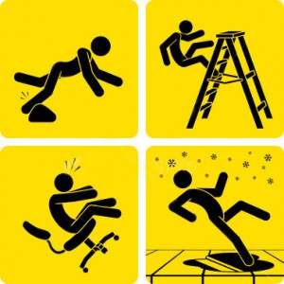
ACCIDENTE LABORAL
Ley 1562 del 2012, Art 3 Todo suceso repentino que sobrevenga por causa o con ocasión del trabajo, y que produzca en el trabajador una lesión orgánica, una perturbación funcional o psiquiátrica, una invalidez o la muerte.

Slide 24

QUE DEBE HACER EN CASO QUE USTED PRESENTE UN ACCIDENTE LABORAL
Informar al jefe inmediato
Asistir al centro de salud autorizado por la ARL (NOMBRE ARL)
Dar información clara de los hechos

Slide 25
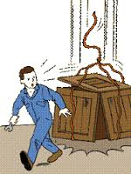
INCIDENTE LABORAL
Resolución 1401, Art 3 Suceso acontecido en el curso del trabajo o en relación con éste, que tuvo el potencial de ser un accidente, en el que hubo personas involucradas sin que sufrieran lesiones o se presentaran daños a la propiedad y/o pérdida en los procesos. (Formato de reporte de condiciones inseguras)

Slide 26
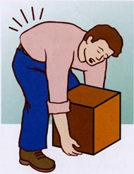

ENFERMEDAD LABORAL
Ley 1562 de 2012, Art 4 Es enfermedad laboral la contraída como resultado de la exposición a factores de riesgo inherentes a la actividad laboral o del medio en el que el trabajador se ha visto obligado a trabajar.

Slide 27
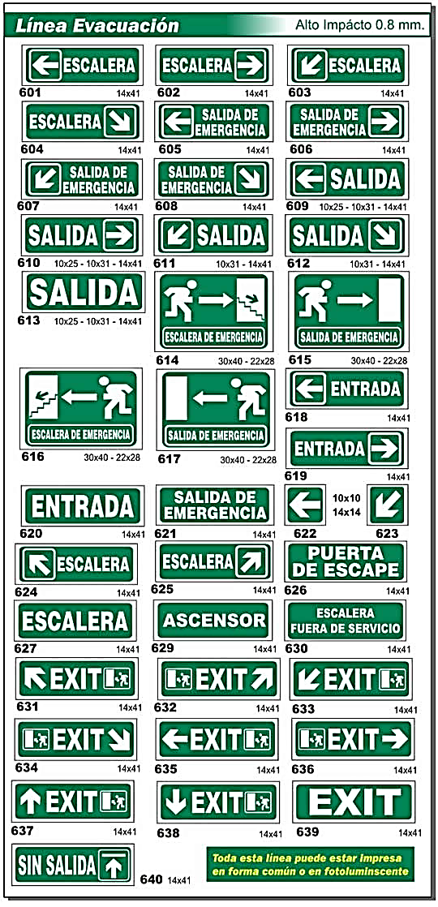
PLAN DE EMERGENCIAS
El plan de emergencia es la planificación y organización humana para la utilización óptima de los medios técnicos previstos con la finalidad de reducir al mínimo las consecuencias que pudieran derivarse de la situación de emergencia.
OBJETIVOS DEL PLAN DE EMERGENCIA
Localizar la Emergencia y de ser posible eliminarla.
Poner a resguardo la vida e integridad física de las personas que conforman la población estable y transitoria del edificio ante la aparición de situaciones de emergencias

Slide 28
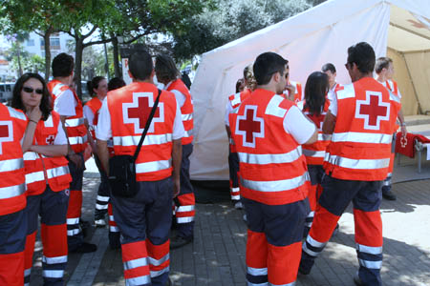
QUE HACER EN CASO DE UNA EMERGENCIA
Mantener la calma.
No se rescatarán o transportarán objetos cuyo volumen pueda dificultar o demorar la evacuación.
Cada persona de la brigada de emergencia deberá conocer sus funciones según el rol de acción establecido de manera precisa, para favorecer el operativo.
Las vías de escape deberán permanecer en todo momento libre de obstáculos que impidan el rápido y seguro desplazamiento de la población. Dichas vías deberán estar correctamente señalizadas.

Slide 29



